Slide 1
Урок музыки 4 класс
Оперетта

Slide 2
Музыкальный словарь
(итал. operetta, букв. — маленькая опера), музыкально-театральный жанр, комедийного характера,
в котором вокальные и инструментальные номера, а также танцы перемежаются диалогами.

Slide 3
ОПЕРЕТТА
АРИЯ
ПЕСНИ
АНСАМБЛЬ
ЭСТРАДНЫЙ ТАНЕЦ
ХОР

Slide 4
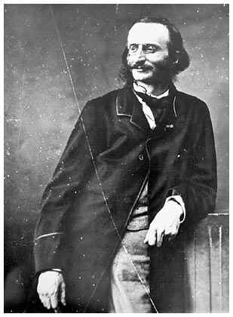
Французская оперетта
Официальным днем рождения оперетты считается 5 июля 1855.
В этот день Жак Оффенбах открыл свой театр
«Буфф-Паризьен» в Париже,
на Елисейских полях.
Жак Оффенбах
Написал 100 оперетт
Самая известная оперетта «Орфей в аду»

Slide 5
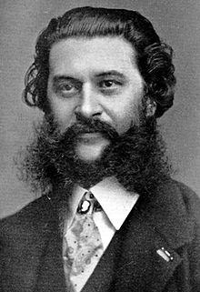
Венская оперетта
Написал 15 оперетт
самые известные :
«Венская кровь»
«Цыганский барон»
«Летучая мышь»
Иоганн Штраус
(1825—1899 г.г.)

Slide 6
оперетта «Летучая мышь»
Задание
Посмотри фрагмент из оперетты Летучая мышь. Запиши свое впечатление об этой музыке
Чем оперетта отличается от оперы? Записать 2-3 отличия
Диалог и дуэт
https://cloud.mail.ru/public/4Gzz/4An2h46rm
выход «Летучей мыши (вальс)
https://cloud.mail.ru/public/ZGPk/xreWdTd8r

Slide 7
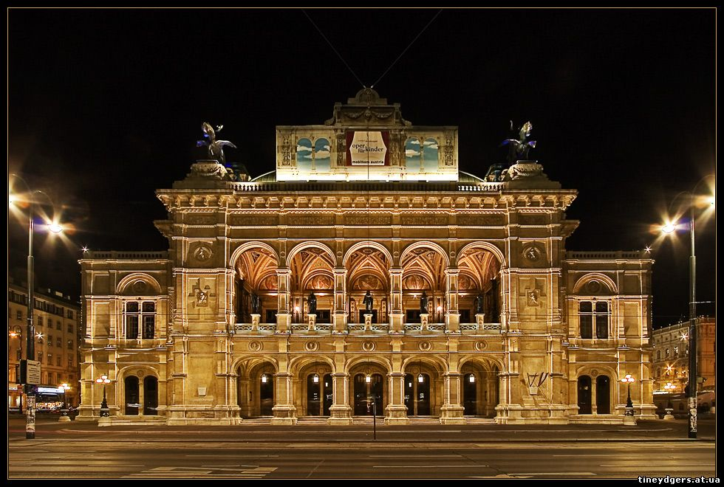
Венская оперетта

Slide 8
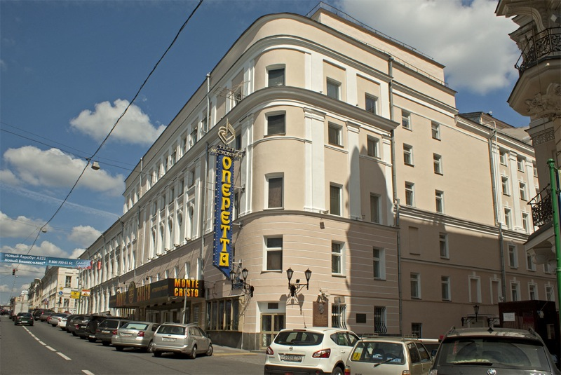
Московский Государственный Академический театр оперетты

Slide 9
Мюзикл
В xx веке в Америке оперетта переросла в Мюзикл
Мю́зикл (англ. Musical) —музыкально-сценический жанр.
Английский термин «мюзикл» является сокращением от «музыкальной комедии», но он может представлять собой также трагедию или драму.
Долго его считали разновидностью оперетты, но он сформировал свои особенности, которые отличают его от других жанров.
В современных мюзиклах используют направления эстрадной музыки
Задание 3. Записать названия и авторов зарубежных и русских мюзиклов, которые сегодня популярны ( 3-5)

Slide 10

Задания:
Посмотри фрагмент из оперетты Летучая мышь. Запиши свое впечатление об этой музыке
Чем оперетта отличается от оперы? Записать 3 примера
Задание 3. Записать названия и авторов зарубежных и русских мюзиклов, которые сегодня популярны ( 3-5)
Задание отправлять на почту
etvmusic@mail.ru

